Slide 1
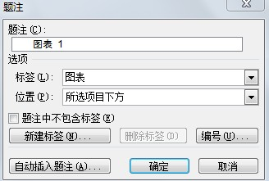
四、图片与表格的插入与引用
插入—图片，找到需要插入的图片，调整大小，居中。
2.
右键
插入题注
新建标签
图
所选项目下方

Slide 2
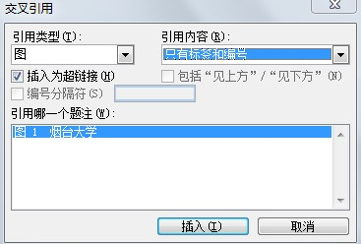
3. 在文中某处引用：引用—交叉引用—图—只有标签和编号—插入：

Slide 3
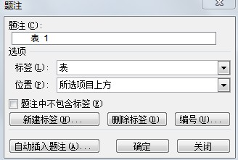
插入表格、自动编号并在文中引用：
和图片的方法一样，但只需将位置改为在所选项目上方方即可。

Slide 4
四、参考文献：
引用别人的成果或其他公开的资料(包括网上查到的资料) 必须按照规定的参考文献的表述方式在正文引用处和参考文献中均明确列出。
正文引用处用方括号标示参考文献的编号，如[1][3]等；引用书籍还必须指出页码。参考文献按正文中的引用次序列出。

Slide 5
具体格式：
其中书籍的表述方式为：
[编号] 作者，书名，出版地：出版社，出版年。
参考文献中期刊杂志论文的表述方式为：
[编号] 作者，论文名，杂志名，卷期号：起止页码，出版年。
参考文献中网上资源的表述方式为：
[编号] 作者，资源标题，网址，访问时间（年月日）。

Slide 6
例子：
[1] 张化光，刘鑫蕊，孙秋野，MATLAB/SIMULINK实用教程，北京：人民邮电出版社，2009.
[2] 王彦飞，反演问题的计算方法及其应用，北京：高等教育出版社，2007.
[3] 刘绍贵，南昌市城郊表层土壤重金属污染特征研究，土壤通报，2（41）: 1659-1663，2010.

Slide 7
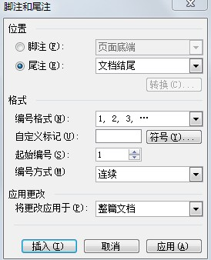
参考文献的引用：
1.将光标移动“引用”，点脚注右下脚的剪头，出现右图。点“插入”。

Slide 8
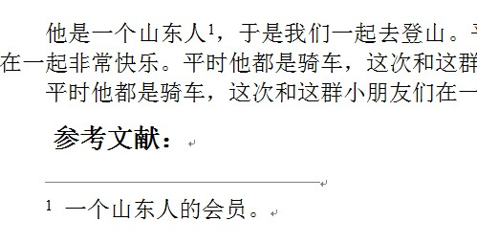
于是在光标处就插入了一个上标“1”，而光标自动跳到文章最后，并且在最前面是一个上标“1”，这就是输入第一个参考文献具体内容的地方，如图。

Slide 9
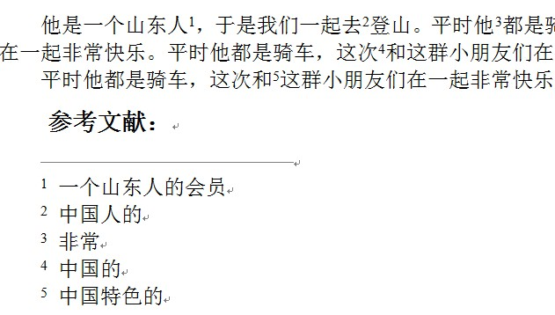
暂且不用修改上标数字，重复上述操作，添加文献，文献的编号是按照出现的顺序依次递增排列。

Slide 10
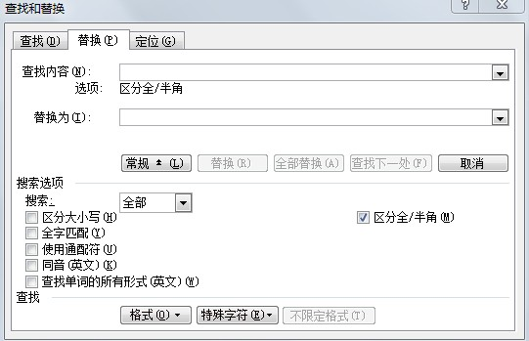
待论文完成后再修改文献，步骤如下：
1.光标到文章开始。
2.按“Ctrl+h”,出现查找/替换对话框：

Slide 11
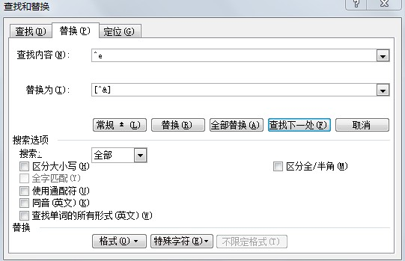
3.在“查找内容”处，点击“特殊字符—尾注标记；
4.在替换内容处手动输入“[^&]”；
5.把“区分全/半角”对勾去掉，选择“全部”。

Slide 12
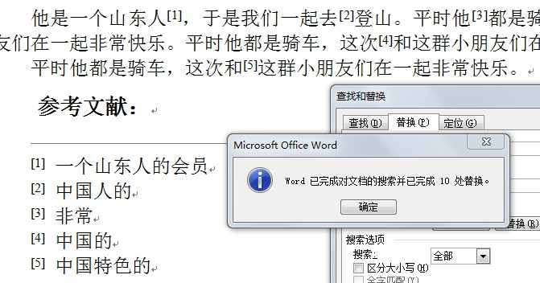
6.选择“全部替换”，见下图：

Slide 13
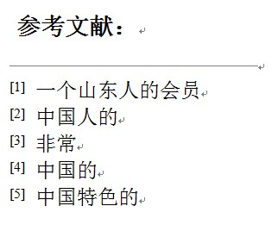
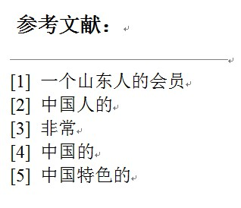
这时候发现参考文献部分的标号还是上标的形式，见右图：
可以这样做：选中，按“Ctrl+Shift+=”后，见右图。

Slide 14
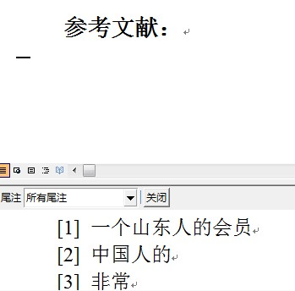
当所有文献都引用完后，你会发现在第一篇参考文献前面一条短横线，这是尾注的标志，删除办法：
视图—草稿
引用—显示备注
出现右图
选“尾注分隔符”，删除横线
选“尾注连续分隔符”，删除横线。
视图—页面视图。
OK。

Slide 15
最后插入页码！

Slide 16
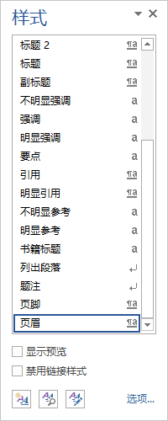
论文不能有页眉，论文中不能有任何可能显示答题人身份的标志。
如果不小心加上了页眉，可使用如下方法去掉页眉中的横线：
双击页眉，点开始-样式-下三角-找到页眉

Slide 17
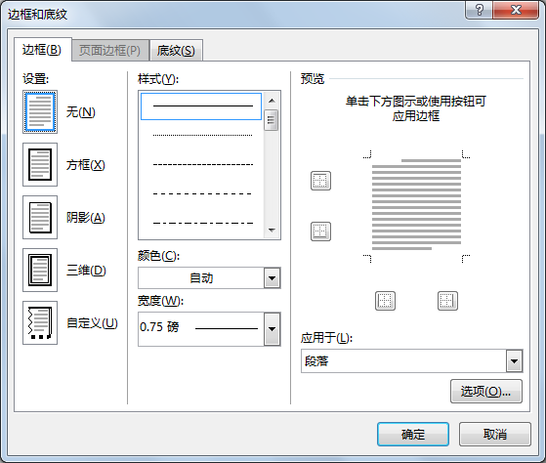
点修改-格式-边框-选无

Slide 18
注意事项：
及时保存，设置自动保存，还有一有空就ctrl s。
多做备份，不但Word不可靠，windows也不可靠， 每天的工作都要有备份才好。注意分清版本，不要搞混了。
插入的图片、和公式最好单独保存到文件里另做备份。否则，哪天打文档时发现自己辛辛苦苦的编辑的图片和公式都变成了大红叉，哭都来不及了。

Slide 19
建议数模小组事先为本组的数模论文建立一个适合本组写作风格的模板，第一次可能会累一点，以后就只需套用模板，建模效率提高不少。

Slide 20
六、插入目录
点引用-目录：选一个适合的即可。成文后可随时更新。

Slide 21
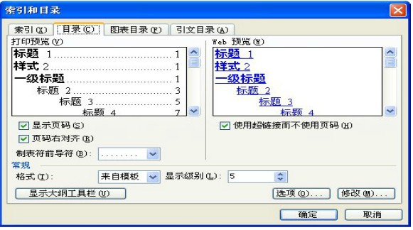

Slide 22
